Slide 1

Tema 2. Tarea 1: Diseño de sitio Web.
Autor: Iosu Gómez Valdecantos.

Slide 2

1º PÁGINA: INDEX.HTML
ELEMENTOS BÁSICOS EN LA PÁGINA: Cabecera, <nav>, diferentes secciones presentación. <aside> Con vínculos a las otras 4 páginas y <Footer>.
<header> (Con logo a la izquierda)
<nav> (Con direccionamiento al resto de páginas)
<section> Espacio dedicado a la presentación del sitio web.
<img>
<aside> Espacio que permite la navegación a las diferentes secciones de la web. Usar translate para generar efecto de izquierdo derecho sobre cada sección. Uso de imágenes svg para estas secciones.
<Footer> (Disposiciones legales, autoría y redes sociales)

Slide 3
2º PÁGINA: ZAPATILLAS.HTML
ELEMENTOS BÁSICOS EN LA PÁGINA: Cabecera, <nav> y <Footer> se comparten entre todas las páginas. Las dos <section> centrales llevan contenido de la página. En la galería se hará uso de Javascript para aportar elementos dinámicos.
<header> (Con logo a la izquierda)
<nav> (Con direccionamiento al resto de páginas)
<section> Espacio dedicado a explicar pronación y supinación y cómo verlo en las zapatillas.
<img>
Pronador vs Supinador
<section> Galería con zapatillas. Se guardan en un array y se muestran con un mapeado de elementos. El array contiene el apartado enlace que nos llevará a la compra en Amazón, Deporvillage, etc…
<Footer> (Disposiciones legales, autoría y redes sociales)

Slide 4
3º PÁGINA: ENTRENAMIENTOS.HTML
ELEMENTOS BÁSICOS EN LA PÁGINA: Cabecera, <nav> y <Footer> se comparten entre todas las páginas. Las tres <section> centrales llevan contenido de la página. En la galería se hará uso de Javascript para aportar elementos dinámicos. El contador usará javascript también para recoger los datos y mostrarlos en un elemento <table>
<header> (Con logo a la izquierda)
<nav> (Con direccionamiento al resto de páginas)
<section> Teoría básica de entrenamiento atlético. Fartlek y series.
<section> Contador para series. Crono para pararlo y registrar los tiempos mientras haces una determinada distancia.
<section> Galería con EJERCICIOS RUNNING. Galería que al pinchar en cada ejercicio muestra con una ventana modal una descripción más detallada del mismo.
<Footer> (Disposiciones legales, autoría y redes sociales)

Slide 5
4º PÁGINA: CARRERAS.HTML
ELEMENTOS BÁSICOS EN LA PÁGINA: Cabecera, <nav> y <Footer> se comparten entre todas las páginas. La <section> central lleva el contenido de la página. En la galería se hará uso de Javascript para aportar elementos dinámicos. Esta página mostrará una paginación sencilla de las carreras mostradas.
<header> (Con logo a la izquierda)
<nav> (Con direccionamiento al resto de páginas)
<section> Galeria de carreras. Pinchamos y se descubre descripción que se encontraba parcialmente cubierta. Se llevará a enlace con la carrera. Galería de 3 de ancho por 2 de alto. Elementos llevaran <img>, títulos, etc…
<img>
<img>
<img>
<img>
<img>
<img>
<Footer> (Disposiciones legales, autoría y redes sociales)

Slide 6
5º PÁGINA: CONTACTO.HTML
ELEMENTOS BÁSICOS EN LA PÁGINA: Cabecera, <nav> y <Footer> se comparten entre todas las páginas. La <section> llevará contenido de contacto de la página. En el formulario se implementará la lógica básica con el mailto para configurar la salida del cliente de correo local.
<header> (Con logo a la izquierda)
<nav> (Con direccionamiento al resto de páginas)
<section> Típica sección con un lugar y teléfono de contacto.
<Form> Formulario de contacto con la página.
<Footer> (Disposiciones legales, autoría y redes sociales)

Slide 7

DIAGRAMA NAVEGACIÓN
FUNCIONAMIENTO TEÓRICO DE LA PÁGINA

Slide 8
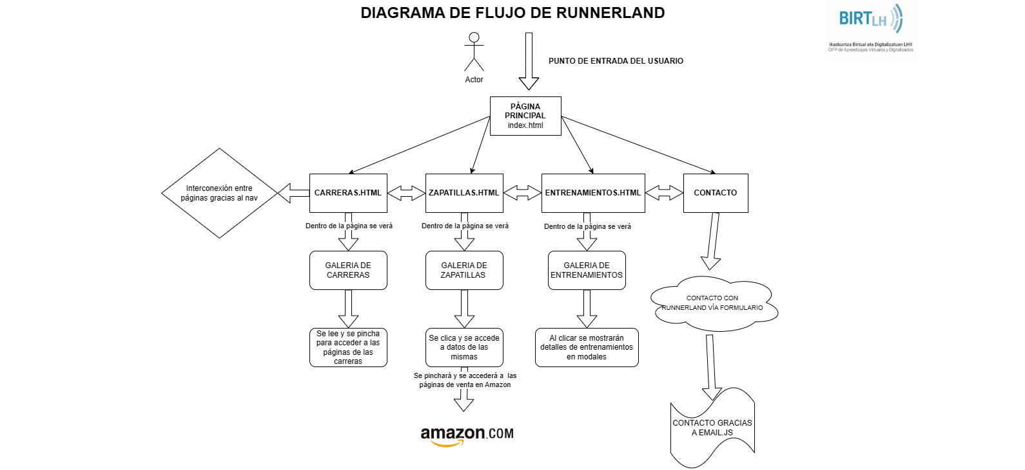
DIAGRAMA DE FUNCIONAMIENTO

Slide 9
ESQUEMA DE FUNCIONAMIENTO – VALORACIÓN OBJETIVOS TAREA
Punto de acceso de la página: index.html. Punto de presentación del sitio. Orientación de contenido.
Navegación entre páginas gracias al elemento <nav>.
5 Páginas en total: index.html, zapatillas.html, entrenamientos.html, carreras.html, contacto.html.
Carreras.html. Listado de carreras con contenido sobre las mismas que se descubre tras pulsar “Ver más”. Se agregan enlaces a las páginas externas.
Zapatillas.html. Galería de elementos con información detallada de cada uno. Formato tipo ecommerce. Se agregará también el enlace de compra. Se mostrarán las zapatillas con su nombre, descripción, precios habituales, recomendaciones, etc…
Entrenamientos.html. Se mostrarán diferentes entrenamientos y visualización de algún video de youtube embebido para poder ampliar información si se desea.
Contacto.html: Formulario de contacto.
El footer incluirá redes sociales activas creadas exprofeso para el proyecto.

